Slide 1
2017
职业院校图书馆
嵌入式服务模式与实践
汇报人：贾红颖
2017年7月

Slide 2
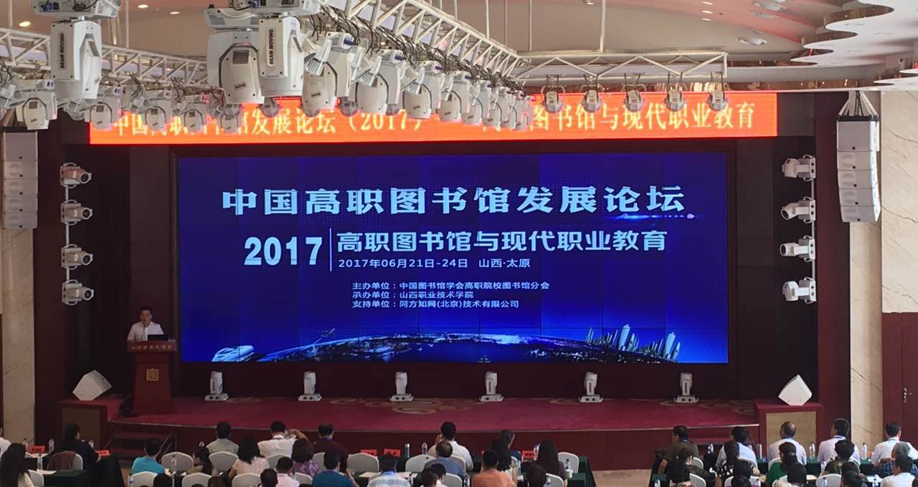
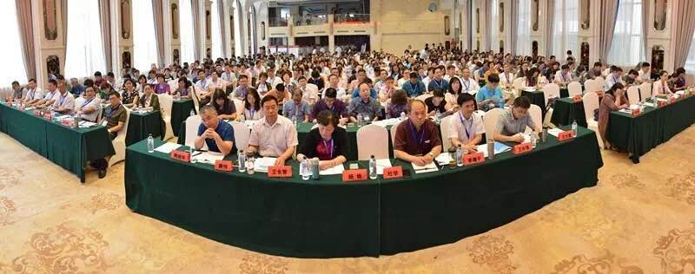
引言：提升图书馆服务能力和水平
中国知网倡议的2017年中国高职图书馆发展论坛6月23日在山西太原召开。

Slide 3
引言：提升图书馆服务能力和水平
中国知网倡议的2017年中国高职图书馆发展论坛6月23日在山西太原召开。
400+
家单位
500+
代表
参展
案例
91个
论文
128篇

Slide 4
引言：高职图书馆嵌入式服务实践
典型案例：
黄冈职业技术学院-《奔跑吧同学》阅读闯关活动
武汉城市职业学院-借力助力，阅读推广
山东工业职业学院-碎片化阅读
+真人图书馆破解学生深度阅读
面临的困境
典型案例：
北京电子信息职业技术学院
黄冈职院-鄂东特色文化专题建设
深圳职院-图书馆专业服务十年回顾
数字
资源
建设
读者服务
典型案例：
陕西工业职院参与国家级专业教学资源库建设实践
广西电力职院-图书馆融入学校教育教学改革
顺德职院-协同创新下特色专业资源建设
典型案例：
山东商务职业技术学院-传承中华优秀传统文化，奠定高职人文发展基石
社会
服务
专业
教学
服务

Slide 5
1、 读者服务

Slide 6
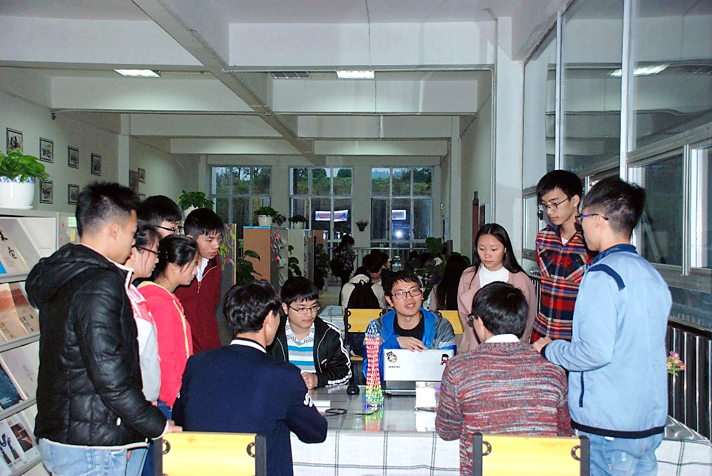
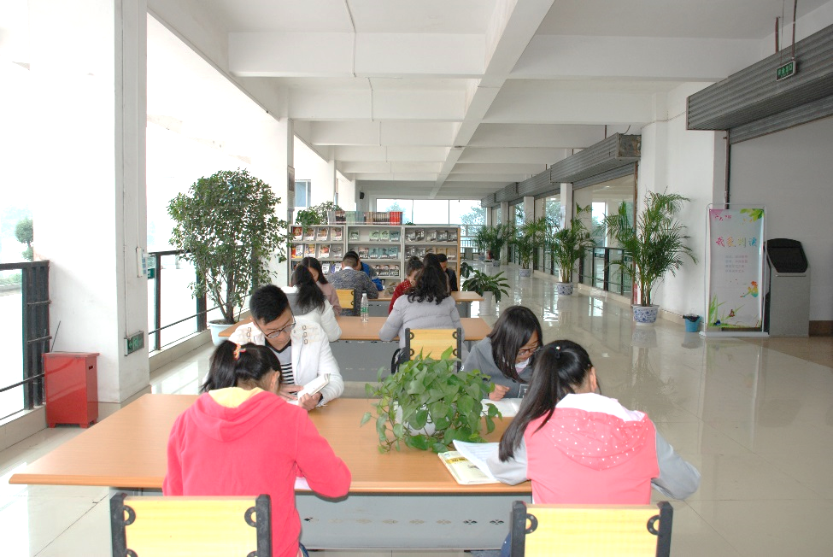
案例：宜宾职业技术学院图书馆创客空间的构建
图书馆创客空间（Makerspace）是图书馆社会服务发展的最新成果，目的是营造读者学习交流、信息共享、创造价值的新空间，进行知识共享和知识创新，创造读者自己的知识产品。
创客空间服务内容
提供创新创业资源信息平台，协调仪器设备使用，期刊论文、专利标准的资源的开放共享；
为创客提供智力资源支持，建立导师专家库；
创业项目辅助管理，未来计划面向创客提供项目评估、科学管理、企业注册、工商税法、监察审计等相关问题的代办服务。
Notes:
教育部２００２年颁布的《普通高等学校图书馆规程（修订）》中明确规定：“高等学校图书馆必须贯彻国家的教育方针，履行教育职能和信息服务职能，为培养德、智、体、美等方面全面发展的人才，发展教育科学文化事业，建设社会主义物质文明和精神文明服务。
给读者提供舒适的阅读环境，促进学校良好形象的塑造；发挥图书馆文献信息资源优势，满足读者高层次的精神追求；开展形式多样的导读活动，促进学生在文化、才智和精神各方面都得到全面发展。
图书馆要开展形式多样的导读活动，推荐思想先进、内容健康、观点正确的作品给学生，开阔眼界；还应该根据读者的阅读倾向，帮助读者迅速确定阅读目标，节约读者的时间和精力，提高他们更新知识的速度和能力。
院校思政类课程、德育类课程教学图书馆参与甚少
图书馆应结合自身优势，将图书馆导读服务嵌入到院校文化素养类课程教学当中，
满足学生个性化成才需要

Slide 7
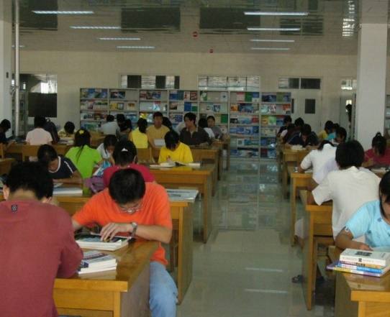
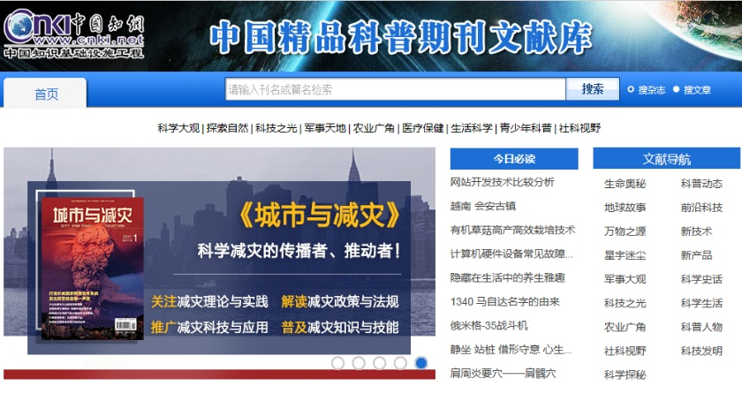
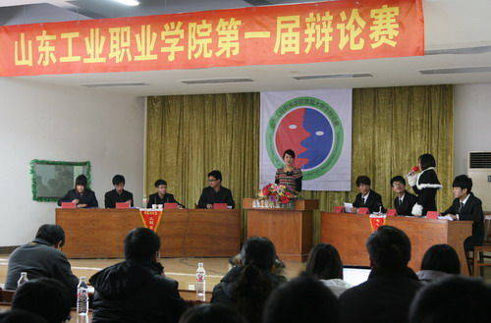
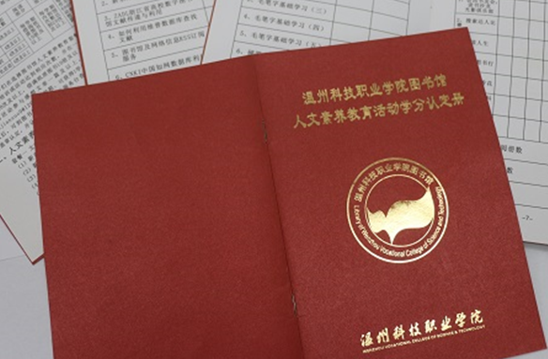
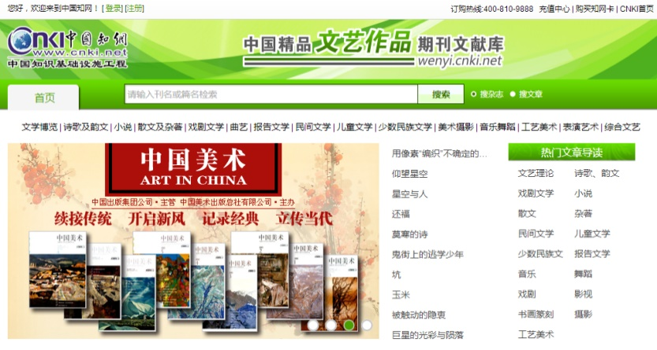
案例：高职院校图书馆读者服务实践
一、利用图书馆舒适的阅读环境和馆藏优势，开展读书月、朗读活动等主题文化推广等线下导读活动
二、引进优质数字资源阅读平台，满足青年学生线上阅读需求
如：山东工业职业学院通过组织真人图书阅读、读书会、诗朗诵、辩论会等形式引导学生深度阅读。
如：知网的吾喜杂志、精品科普期刊库、精品文艺作品期刊库等。
读者服务模式创新：
知网的做法：将图书馆的资源优势、信息技术优势嵌入到读者个性化教与学的需求当中
1、面向个性化学习提供嵌入式的微课专题服务
2、面向思政课教育教学提供更具有针对性的德育拓展导读服务

Slide 8
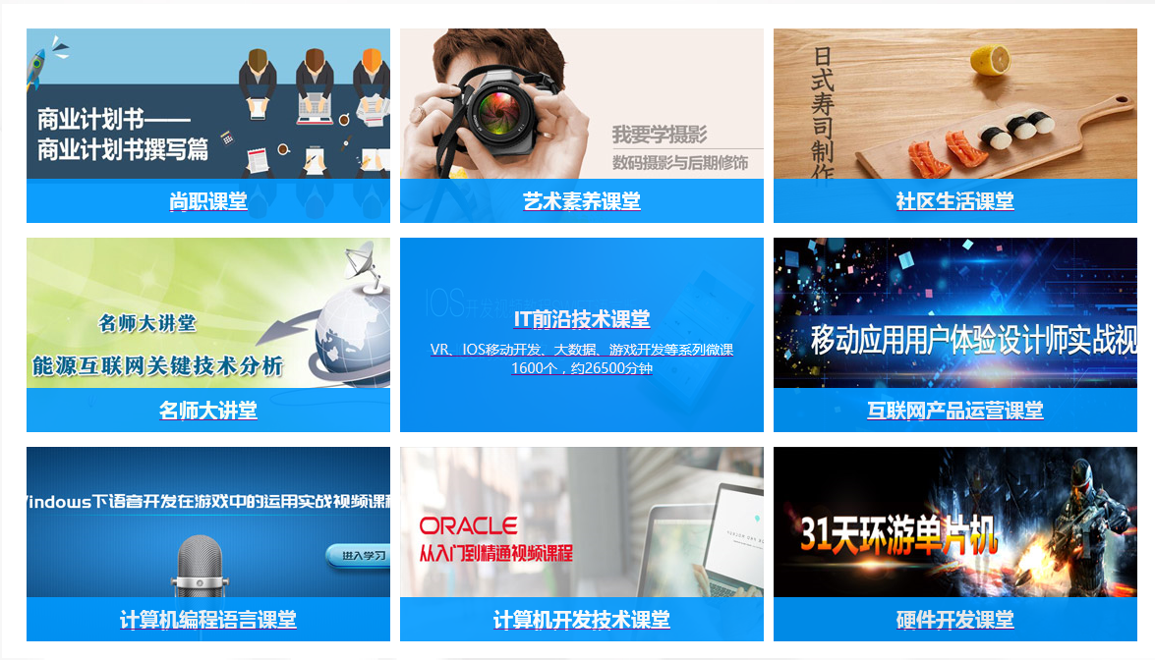
1.1 嵌入到微课专题个性化学习服务
支持创新创业培养、艺术素养培养、IT专项技能学习等读者服务领域
微课学院：wk.cnki.net
尚职课堂
12个行业
11个职业
126种岗位
25个就业指导专题；
170个专题的名师大讲堂
580个艺术素养课堂；
1300+社区生活课堂
5700+IT专项技能课堂

Slide 9
嵌入到创新创业专题
融入院校的创新创业教育，提供丰富的创新创业、就业指导类的微课
目前已经发布上线的有11个职业600+微课资源，
12个行业7000多个微课资源，126种岗位近700微课资源，
25个就业指导专题150个微课资源， 40门创新创业课程包含创业入门及创业咨询方面400多个微课资源。

Slide 10
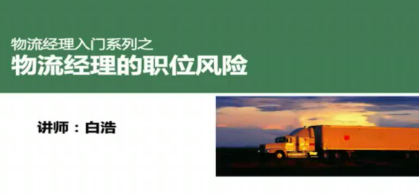
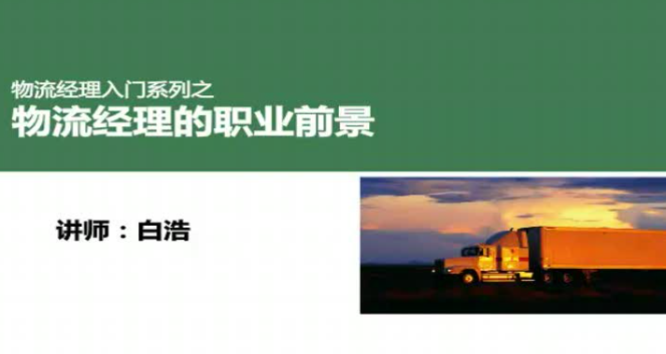
嵌入到职业岗位认知专题
按照职业、岗位的微课组织体系，结合当前互联网+的环境，新兴职业所需的关注点进行了深入解读，
具体某岗位如物流经理的岗位职责、应具备的能力条件、应聘该职位的面试问题、和谁有业务联系、职位风险和职业前景，提供系统的岗位认知，为求职就业做足充分准备。

Slide 11
嵌入到文化素养提升服务
名师大讲堂
艺术素养课堂
社区生活课堂
IT前沿系列课堂
当中有来自清华、北大专家教授的权威解读、加拿大皇家学会院士叶嘉莹诗词；
传统工艺技术如实用冰雕技法、健身养生、投资理财等丰富的微课内容
VR产业、大数据、动画设计、
游戏开发、硬件开发等前沿
实战内容
摄影、书法、绘画、文学等文化艺术类微课；

Slide 12
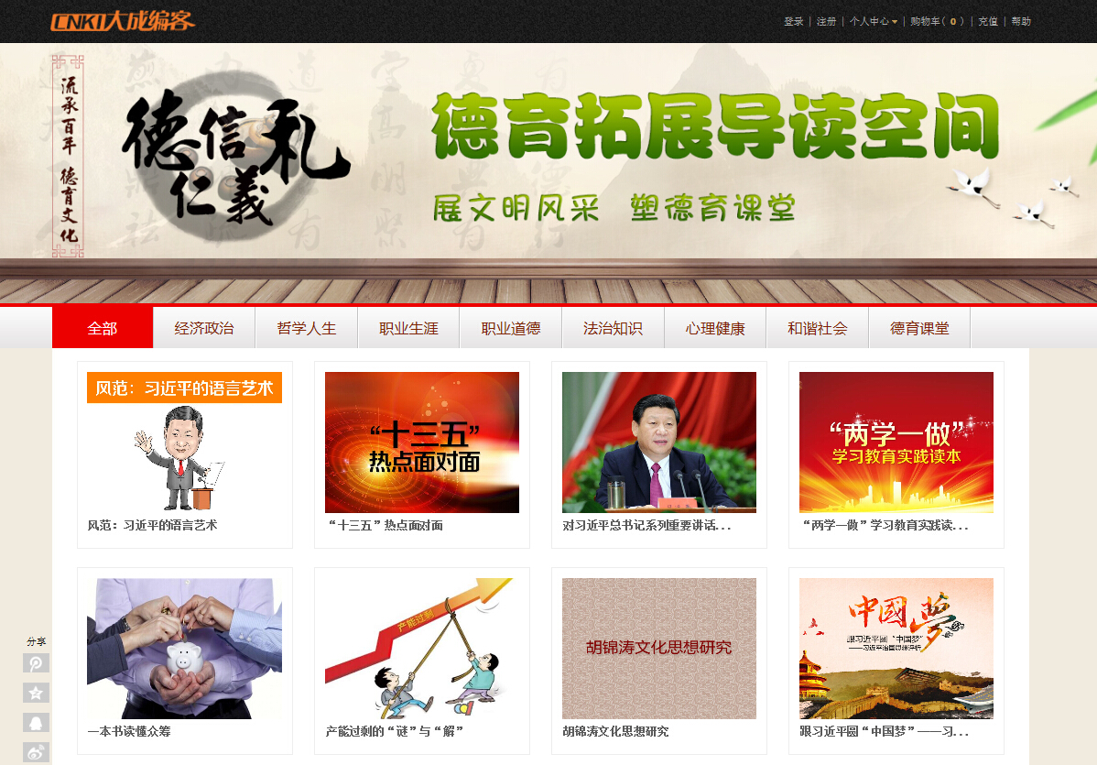
1.2 嵌入到德育拓展导读服务
http://bianke.cnki.net/orglib/cnkizjzp001
面向图书馆读者服务打造第二课堂：《德育拓展导读空间》
有助于开展线上线下的德育教育服务。
包括经济政治、哲学人生、职业生涯、职业道德、法治知识、心理健康、和谐社会、德育课堂共8类、91本专题文集，2017年预计增加100本。

Slide 13
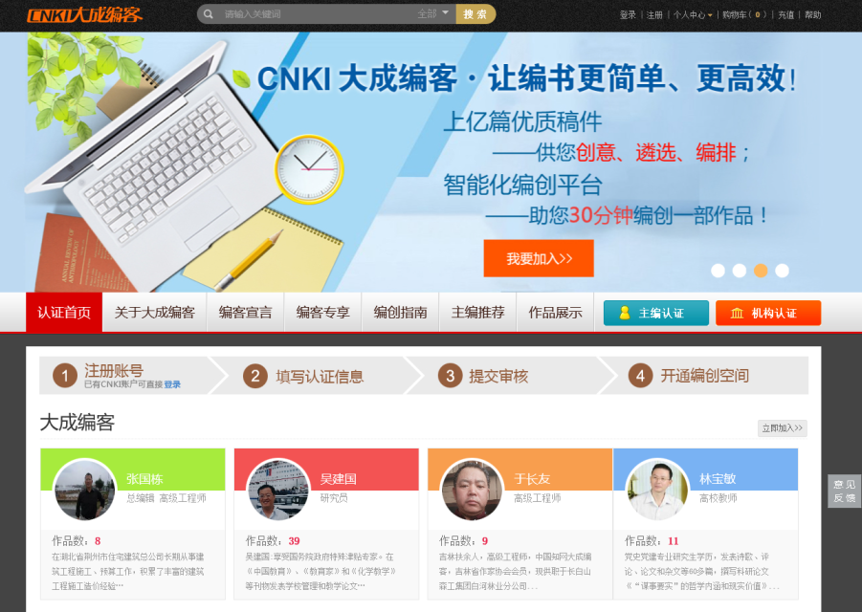
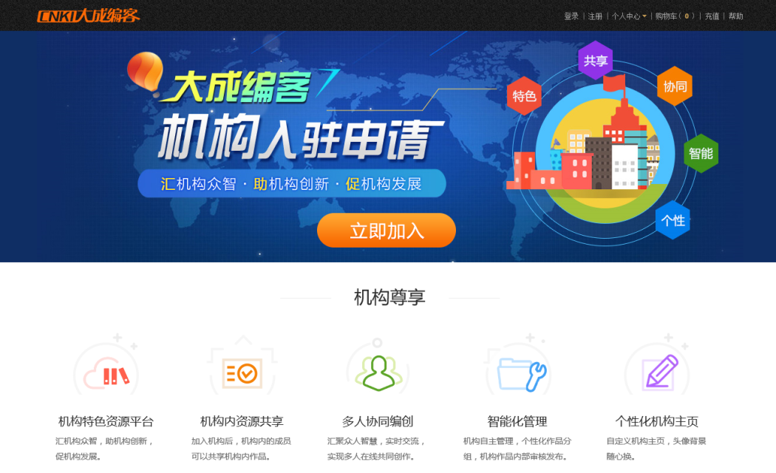
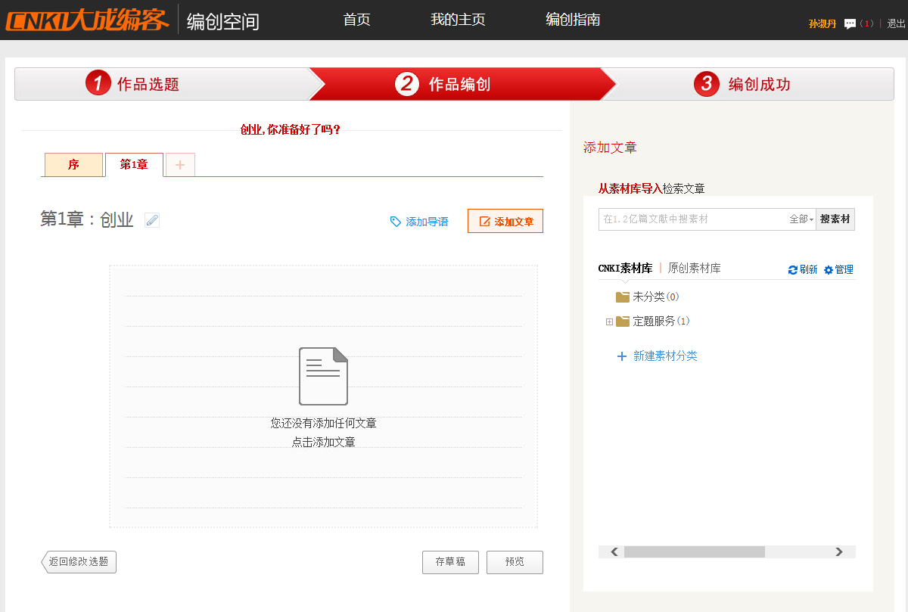
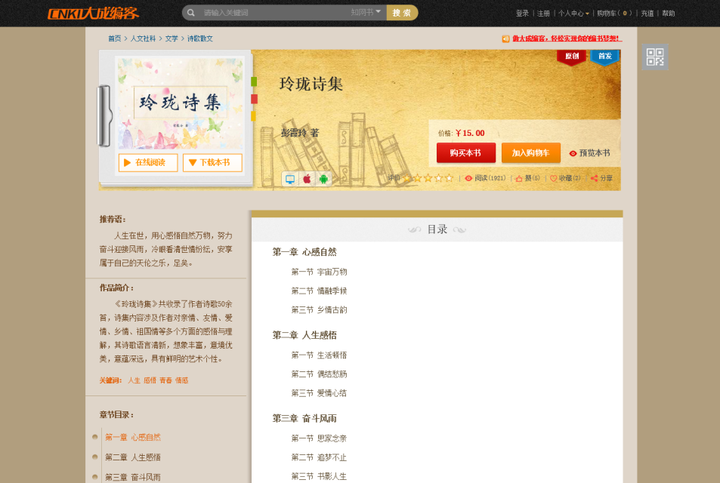
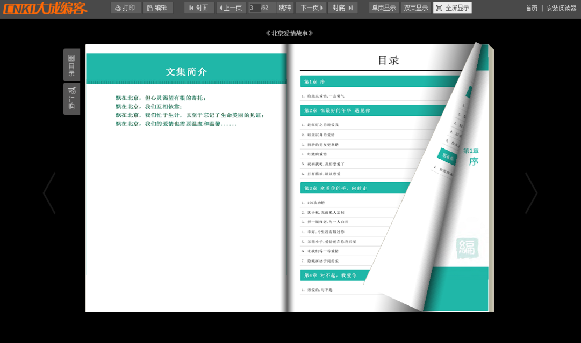
1.3 助力开展线上思政课程编创活动
1、大成编客首页
2、个人/机构均可入驻
3、编创文集-汇编/上传
4、发布推广阅读
5、知网书

Slide 14
知网以优质线上资源和线上活动
以及先进的信息化技术
丰富图书馆读者服务内容

Slide 15
2、 数字资源建设

Slide 16
案例：北京电子科技职业学院图书馆资源保障体系
整合了跨库检索系统，为读者获取信息资源搭建了开放灵活的网络平台，服务区域经济社会发展。

Slide 17
CNKI
提供海内外优质数字资源服务
优质文献资源科研服务体系
职业教育特色资源教学服务体系
职业教育国际优质资源服务体系

Slide 18
2.1 优质文献资源服务体系
8400种刊，约1.5亿篇中文文献
报纸文献
会议论文
学位论文
学术辑刊
学术期刊
标准、专利、成果
国学宝典
工具书
年鉴
精品文艺
精品文化
精品科普
高等教育
经济信息期刊
统计年鉴
中国经济社会大数据研究平台
经济与社会统计数据
教育教学、文化
源数据库
学术与专业文献
1995-2017年
2008-2017年
2008-2017年
基础性、通用型产品，职业院校的必备和标配馆藏；
满足论文查询、知识搜索、数据获取、文化提升等需求；
职业院校知识应用的资源池。

Slide 19
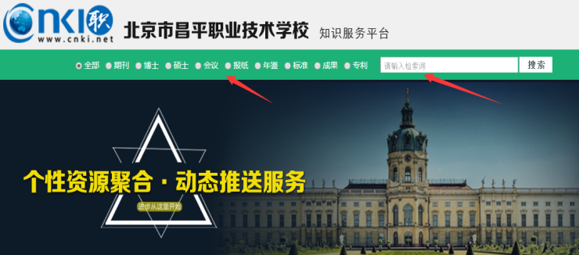
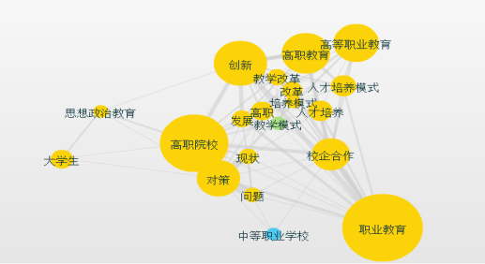
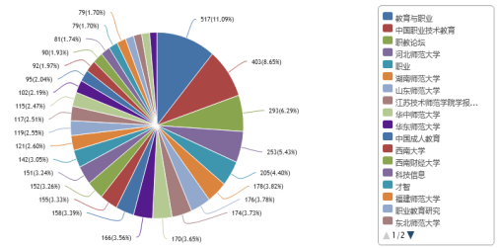
2.1.1 基于文献资源构建面向问题的知识聚合服务平台
数据库查询检索转变成海量优质资源的主动推送服务
期刊库
博硕士论文库
会议库
。。。
海量资源一站式获取
期刊、会议、报纸、专利、科技成果。。。
节省查找资料的时间，
降低知识获取成本
实时推送最新参考资料
研究成果、技术进展、行业应用等
基于大数据查询结果可视化分析
为科研选题、内容研究提供依据参考

Slide 20
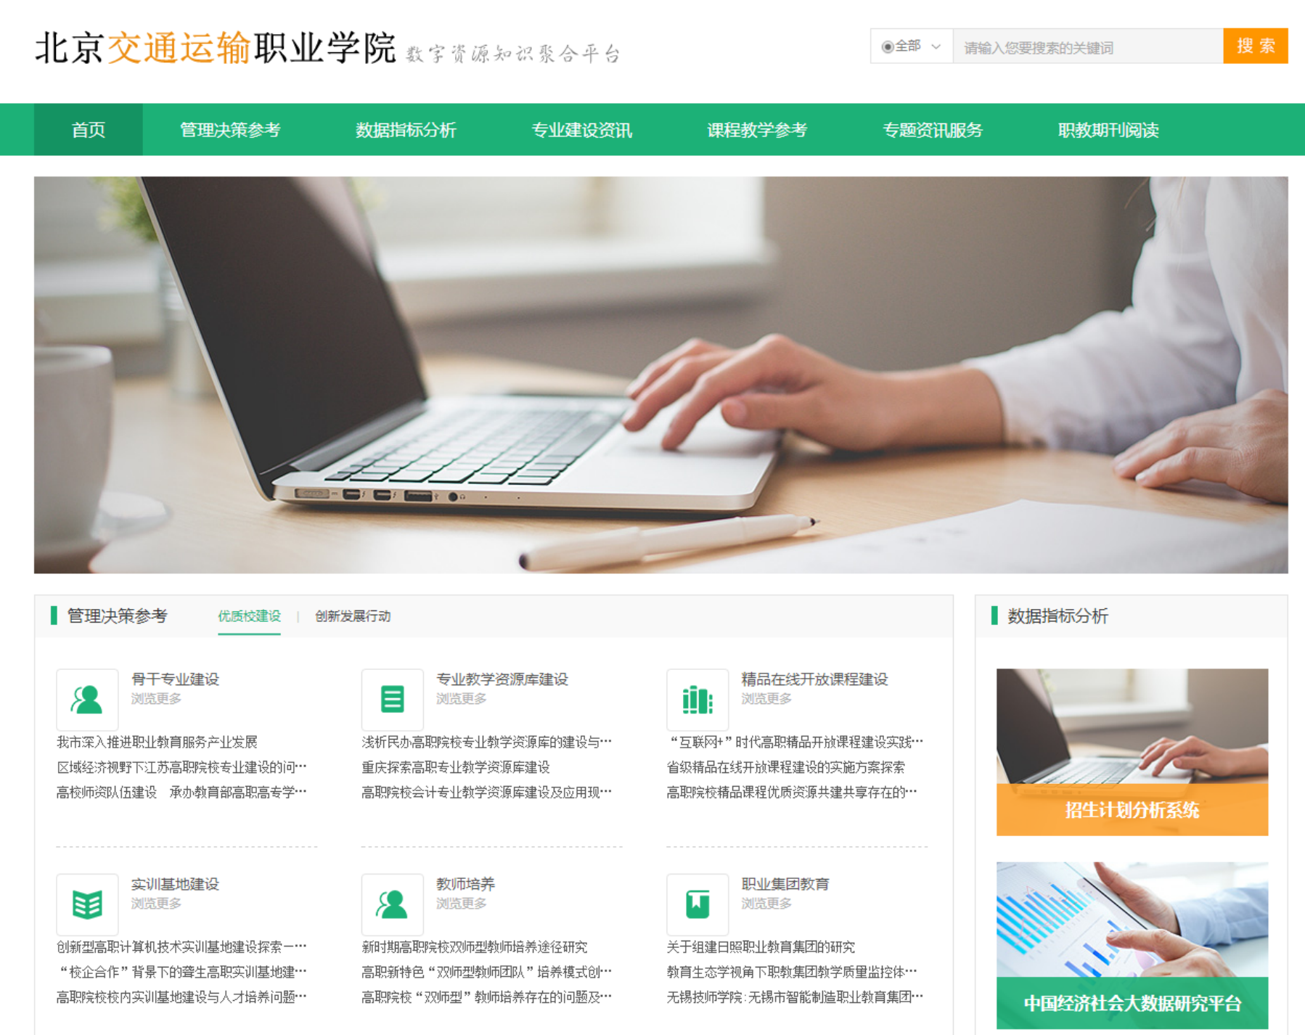
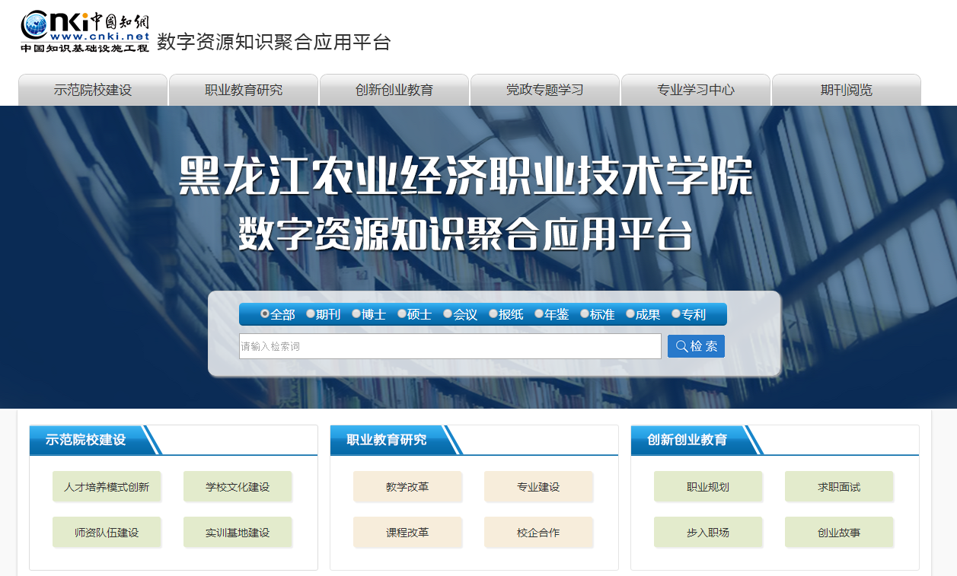
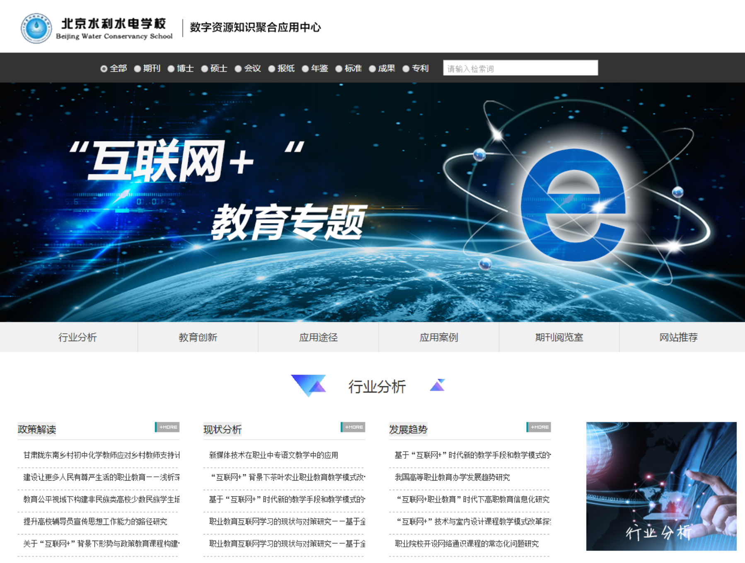
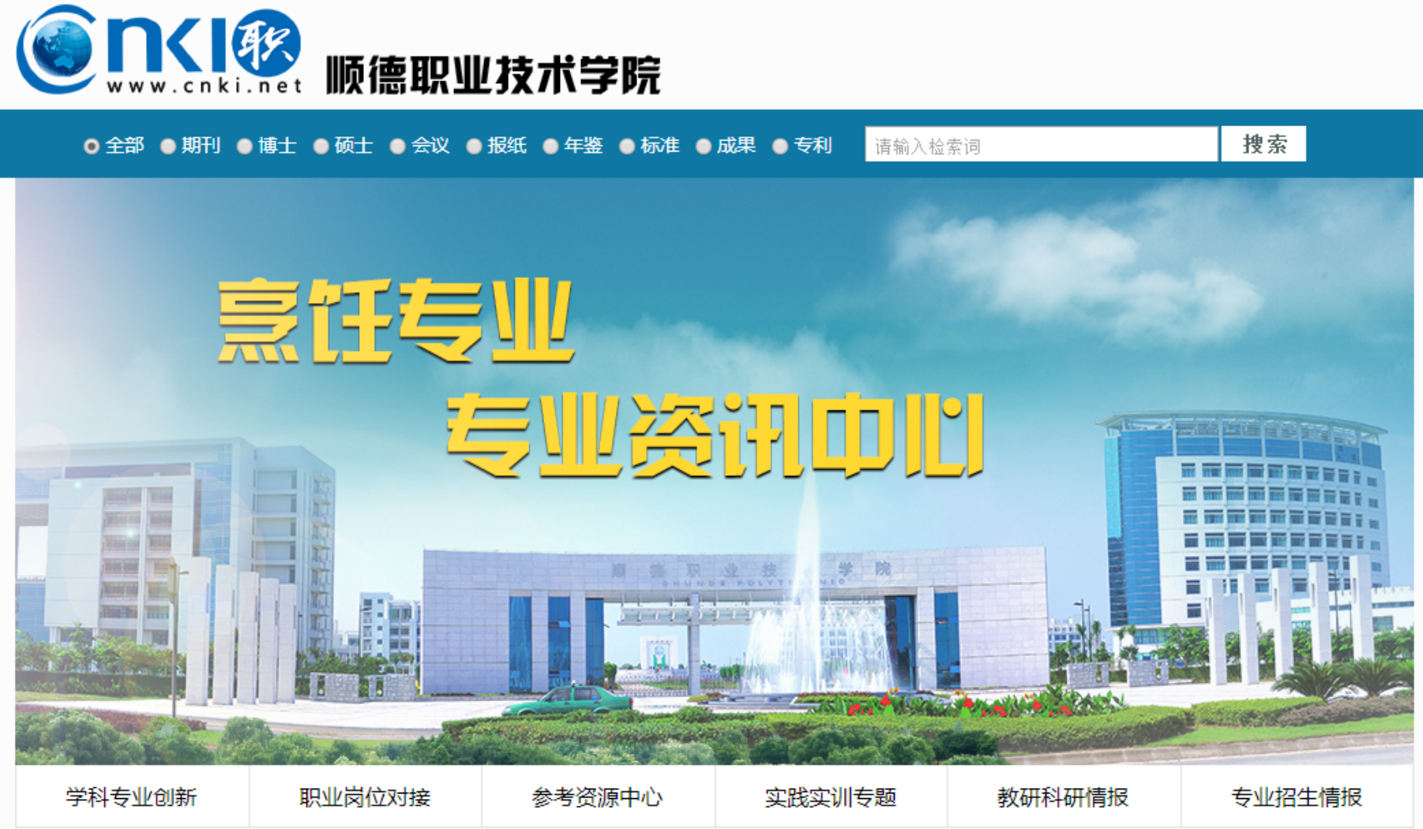
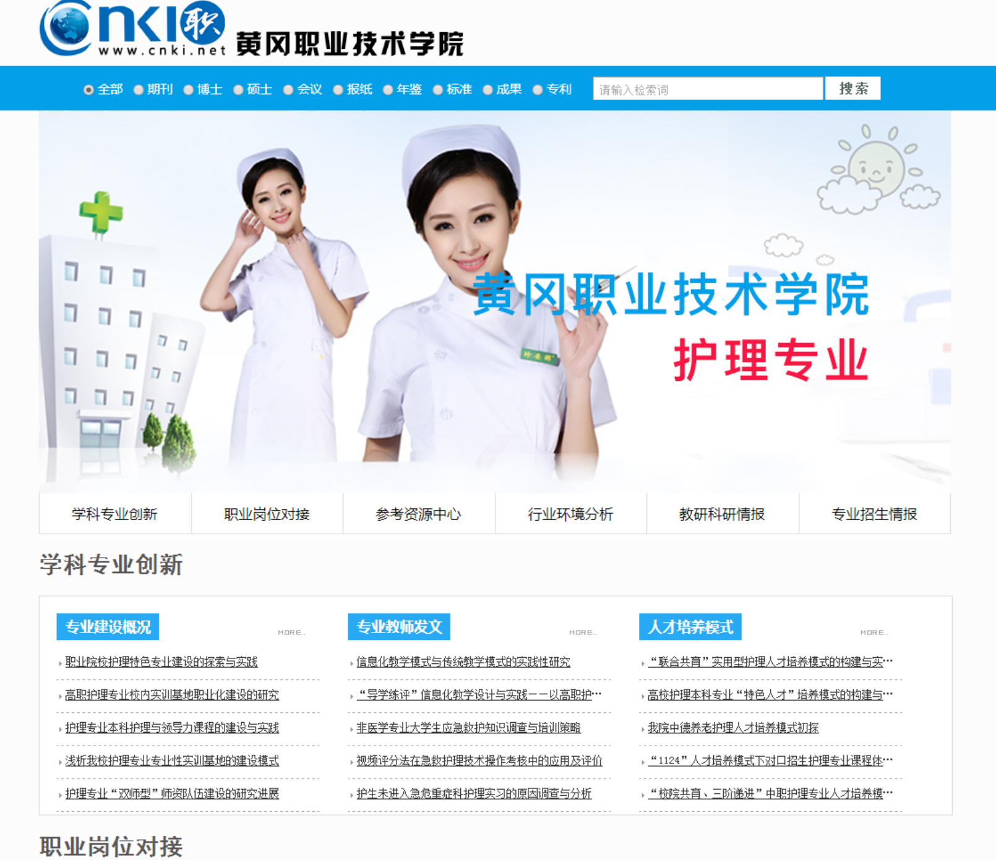
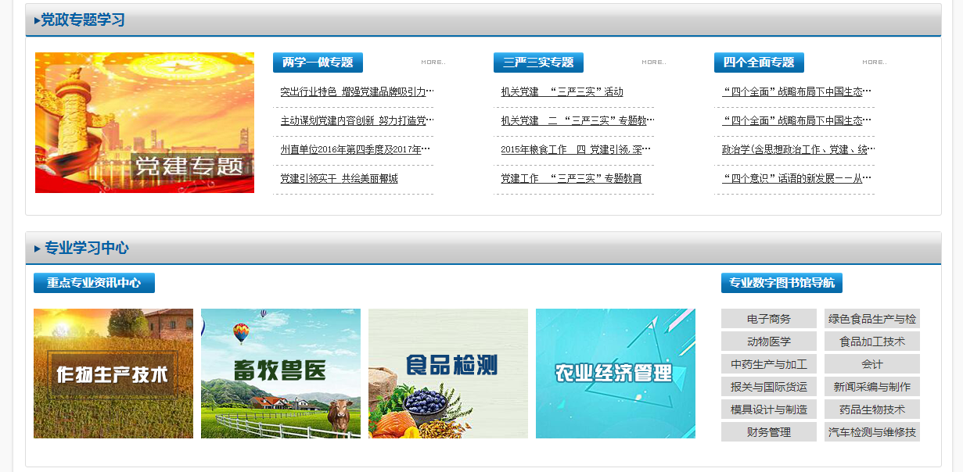
2.1.2 数字资源知识聚合平台应用案例
至今已经完成180个知识聚合平台和专业资讯中心平台

Slide 21
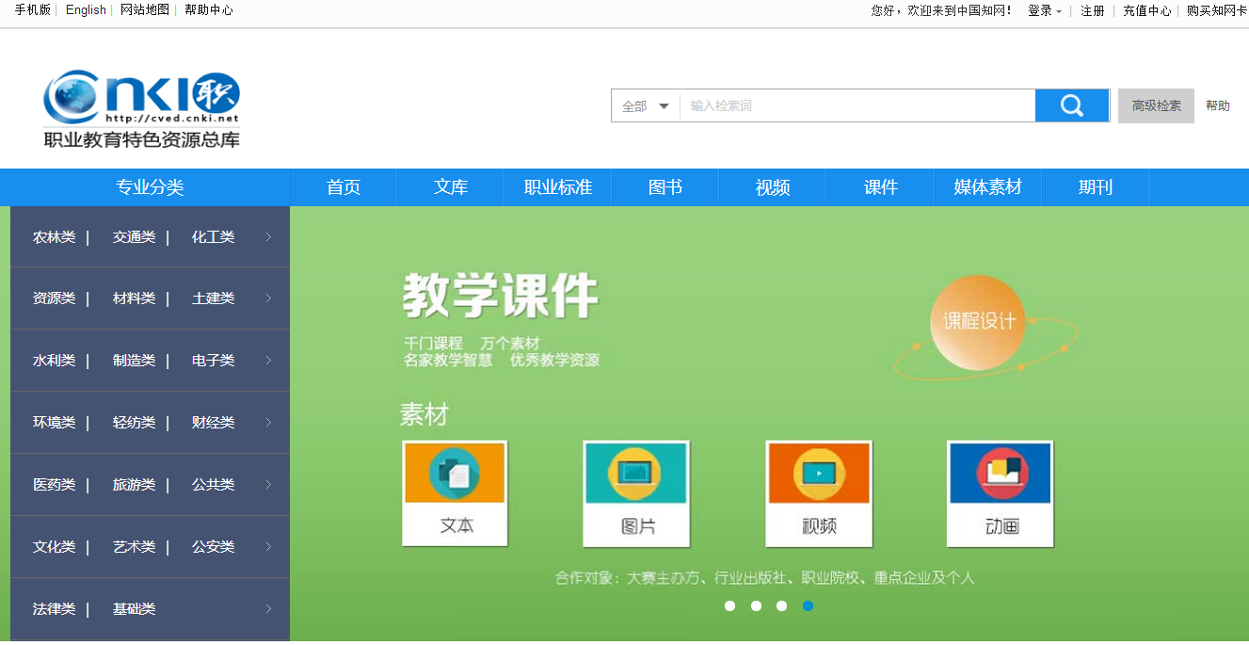
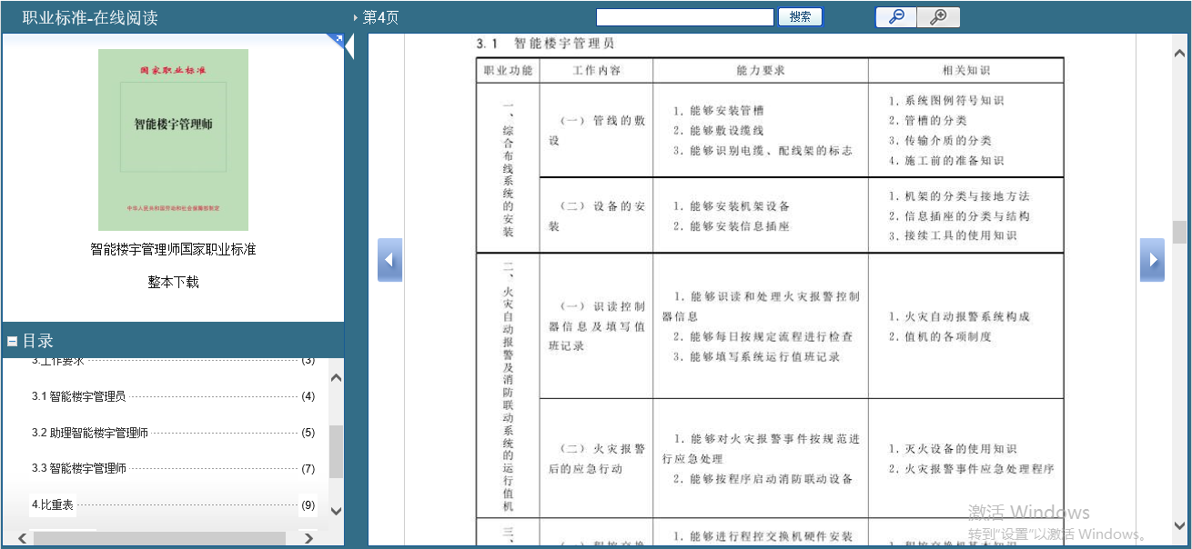
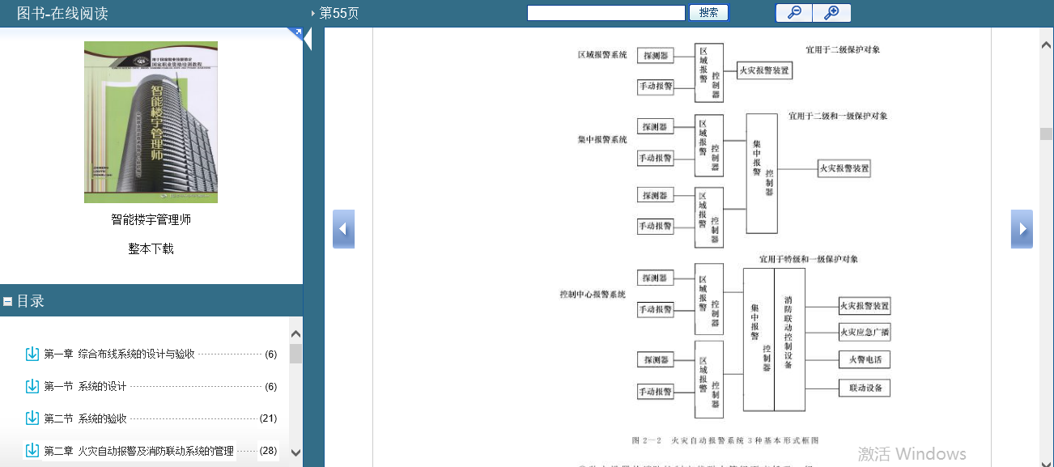
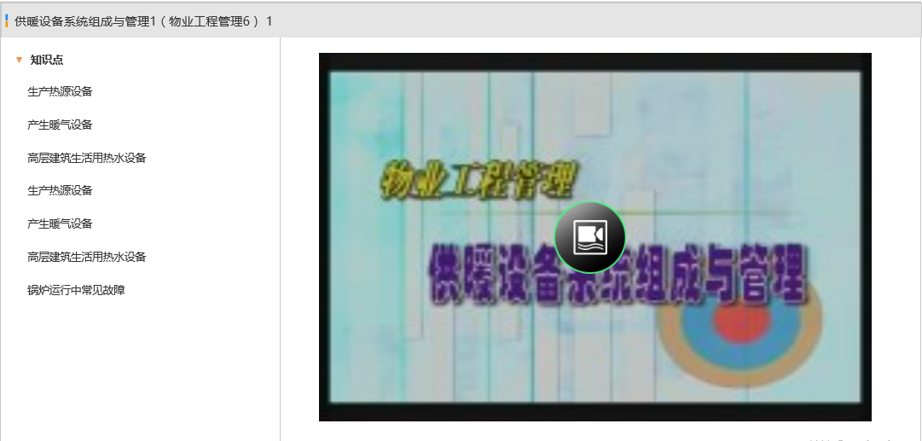
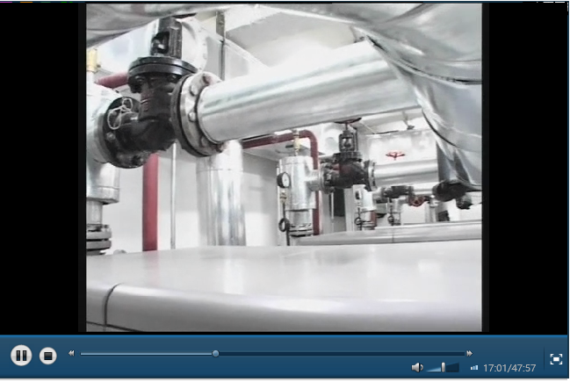
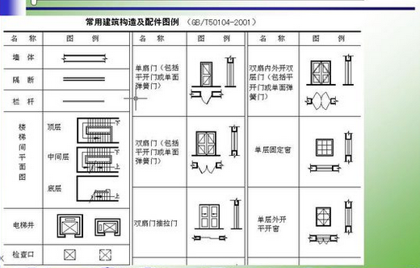
2.2 职业教育特色资源服务体系
六大类型多媒体资源
cved.cnki.net
国家职业标准
多媒体课件
职业图书
多媒体素材
培训视频
微课

Slide 22
2.3 职业教育国际优质资源服务体系
http://search.ebscohost.com/
EBSCO 80个数据库 --- 15个学科与主题
全球经典学术汇编 --- 追踪全球科技前沿的入门必读文献
欧睿的PASSPORT --- 服务于经济学院、商学院、旅游学院
职业技术领域多学科全文数据库
汽车修理参考资源中心
小型引擎维修参考资源中心

Slide 23
2.3.1 案例：职业技术领域多学科全文数据库
Vocational Studies Complete
Source Type | 资源类型 | 资源数量
Academic Journal | 学术期刊 | 568种
Magazine | 杂志 | 751种
Trade Publication | 行业出版物 | 1135本
Book / Monograph | 书/专著 | 391本
Others | 其它资源 | 22
除部分学术期刊外，其余主要为技术性、普及性较高的刊物。
共计收录2,200多种全文期刊(其中498种为同行评审期刊)与390种专业书籍
典型用户：
浙江职业旅游学院 深圳职业技术学院
注：其它资源类型包括：市场研究报告、教育报告、财务报告、报纸等。
覆盖学科及主题
※车床技术 ※机床技术 ※焊接 ※雷射与光电技术 ※机器人
※园林与景观园艺技术 ※室内设计 ※旅游与观光 ※印刷艺术 ※冷冻与空调
※健康信息科技 ※计算机辅助设计与制造 ※饭店管理 ※发型设计 ※摄影

Slide 24
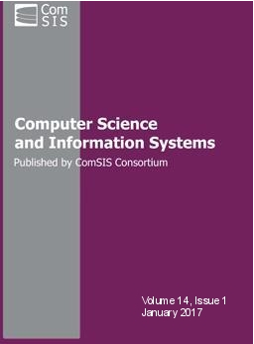
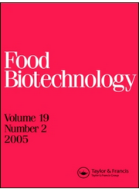
期刊示例
《工程技术与应用科学研究》
《机器人》
《计算机科学与信息系统》
《结构设计与施工实践》
《旅游教学》
《食品生物技术》

Slide 25
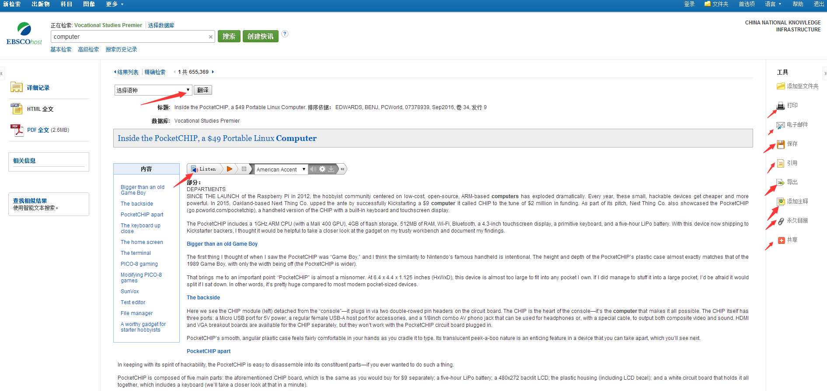
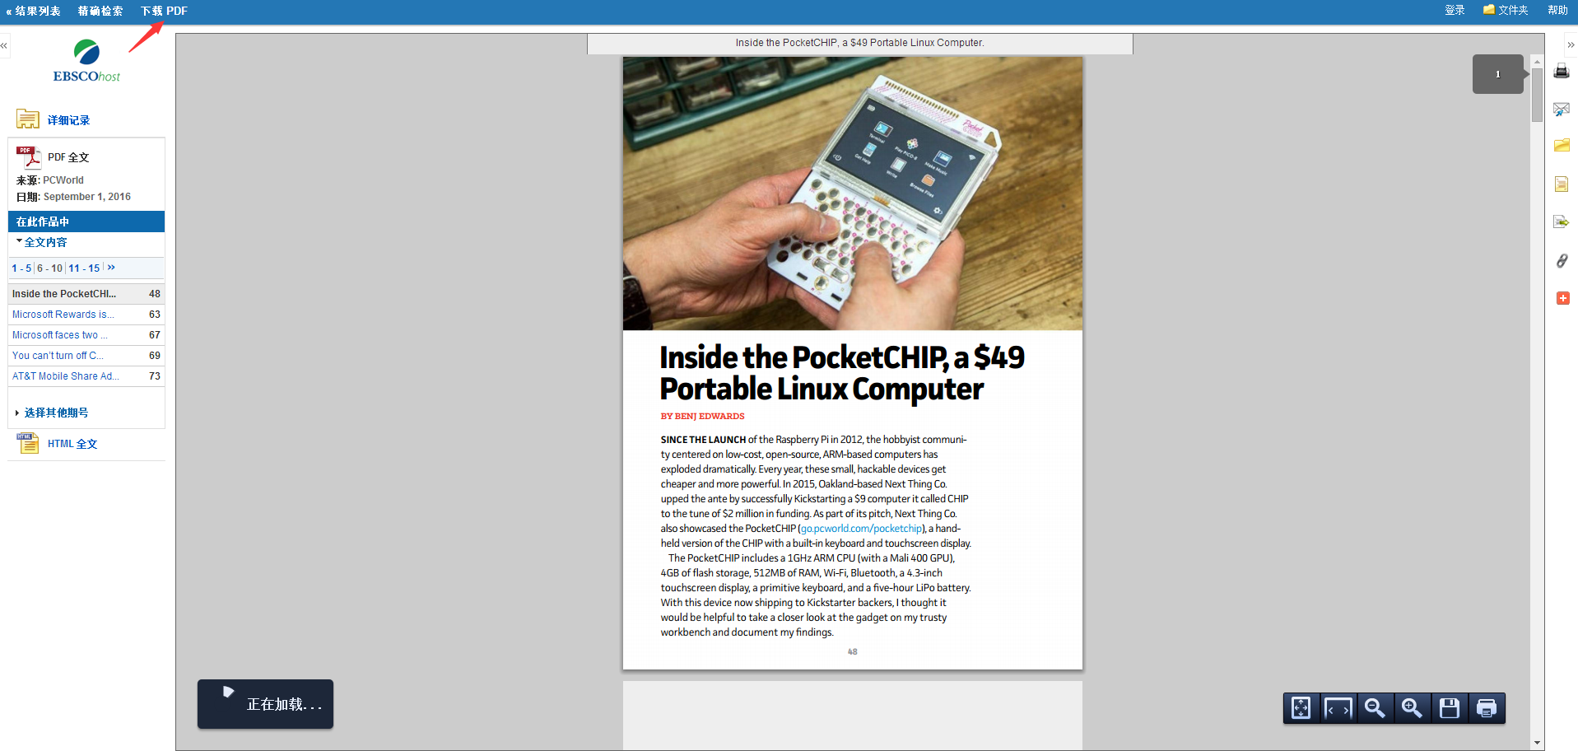
2.3.1 案例：职业技术领域多学科全文数据库
http://search.ebscohost.com/
查看HTML全文---朗读、中英翻译等，辅助知识的获取； PDF全文下载
打印
保存
引用
导出
添加注释
永久链接
共享
翻译
朗读

Slide 26
2.3.3 服务范围与典型案例
职业教育特色资源--覆盖国内26个省份、200家机构；
湖北职业技术学院 湖北水利水电职业技术学院
荆楚理工学院 大连理工大学城市学院
天津中德职业技术学院 辽宁建筑职业学院
山东城建职业学院 湖南城建职业技术学院
西安海棠职业学院 甘肃畜牧工程职业技术学院
北京农业职业学院 广西交通运输学院
晋中职业技术学院 闽西职业技术学院
新乡职业技术学院 内江职业技术学院
EBSCO系列数据库，覆盖国内所有985、211院校；
国内职业院校：上海电子信息职业技术学院 深圳职业技术学院
浙江旅游职业学院
在国际上广泛应用，尤其德国的埃斯林根应用科学大学、
柏林工程应用技术大学、波鸿技术高等专业学校
瑞士苏黎世高等专业学院、法国高等电力学院等都在广泛应用。
36

Slide 27
知网助力
职业院校引进海内外优质教育资源
服务数字校园建设

Slide 28
3、 专业教学服务

Slide 29
案例：陕西工业职院图书馆参与专业教学资源库建设
2015年图书馆开始参与，围绕“材料成型与控制技术专业教学资源库”项目承担了专业图书馆子项目库建设工作，其创新之处----提出专业词条库和国内外开放资源建设、实现专业资源文献、学者、词条的统一检索、提出电子图书阅读体验等一系列创新建设模式。

Slide 30
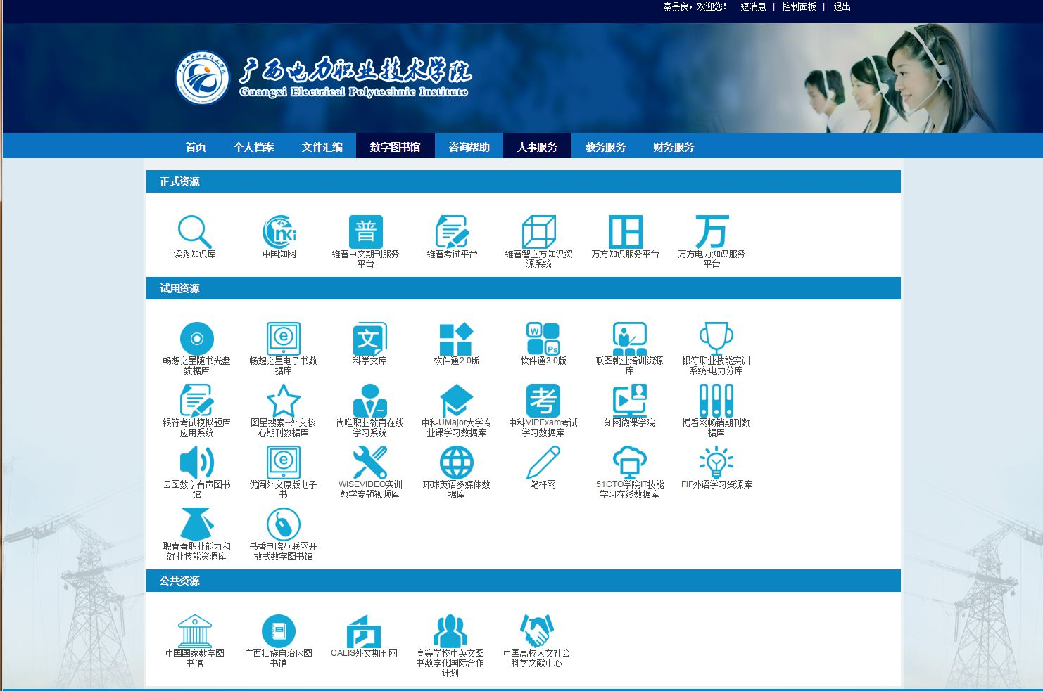
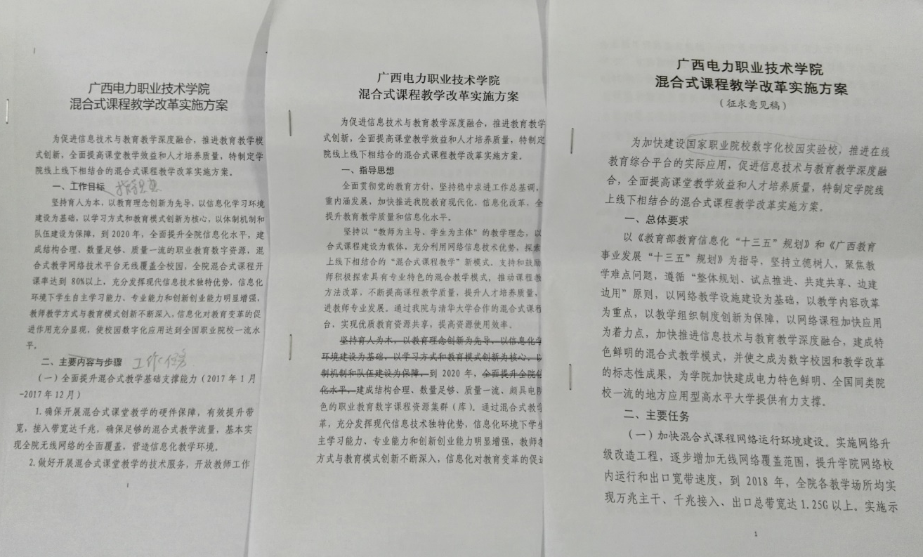
案例：广西电力职院图书馆融入学校教育教学改革
国家职业院校数字化校园实验校，学院统一登陆门户，各个业务系统信息共享，建设了数字图书馆服务，
最重要的是在教育教学改革方面，图书馆嵌入到了院校混合式教学改革方案起草工作
教学改革实施方案三稿（第一稿教务科研处，第二稿是图书馆）

Slide 31
CNKI
嵌入专业建设及课程学习服务
2.1 专业层面：1、嵌入专业教学标准修订工作 2、专业教学资源库建设工作
2.2 课程层面：1、嵌入到数字课程建设工作 2、嵌入到教材协同编创工作

Slide 32
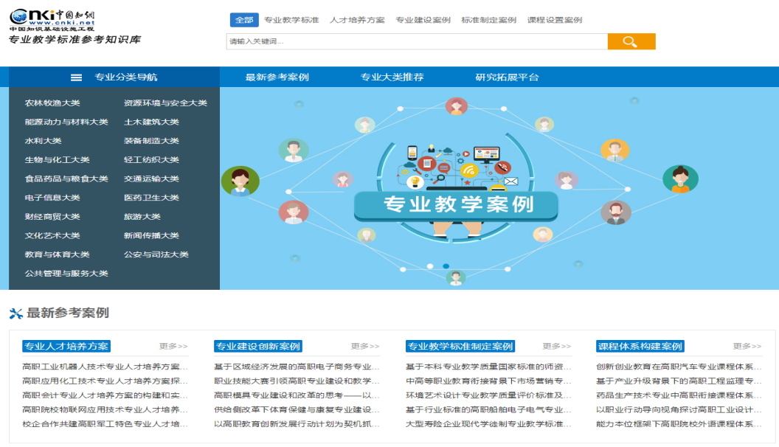
3.1.1 专业层面：嵌入到院校专业教学标准修订工作
教育部首批《高等职业学校专业教学标准》涉及18个专业大类的401个。从理论研究和案例层面，
为高职院校专业教学标准的修订工作开展调研提供完备的知识参考服务、
为专业带头人和教研室教师提供实证研究的参考案例。
Zyck.cnki.net
专业带头人
参与标准修订教师
专业教学标准与参考文献统一检索
人才培养方案推送
专业建设创新案例推送
课程体系建构案例推送
标准制定案例推送

Slide 33
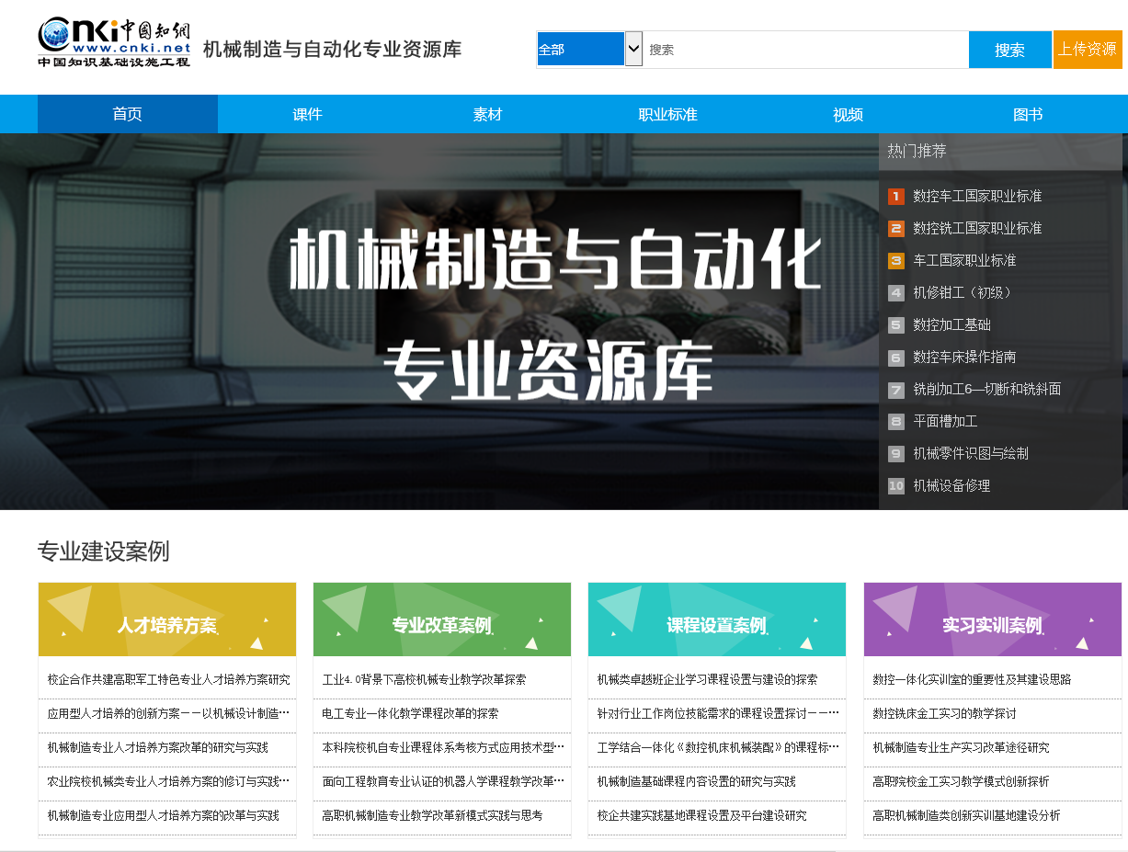
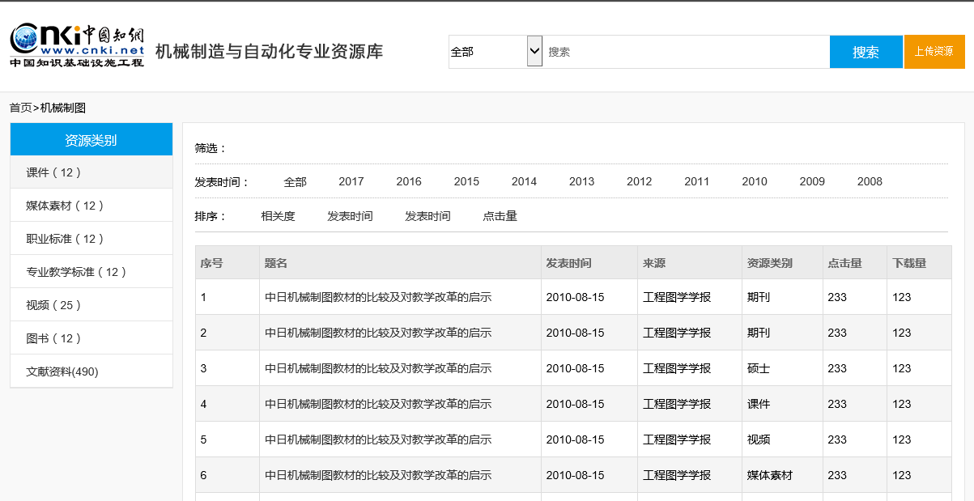
3.1.2 专业层面：嵌入专业教学资源库建设工作
专业教学资源库
依托检索平台实现专业教学资源统一知识发现

Slide 34
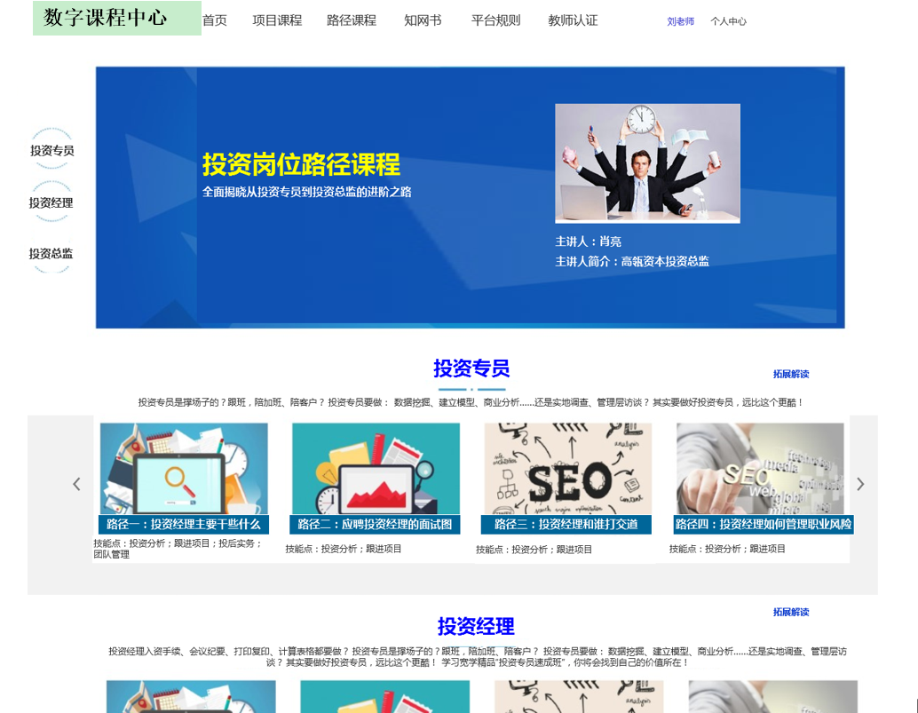
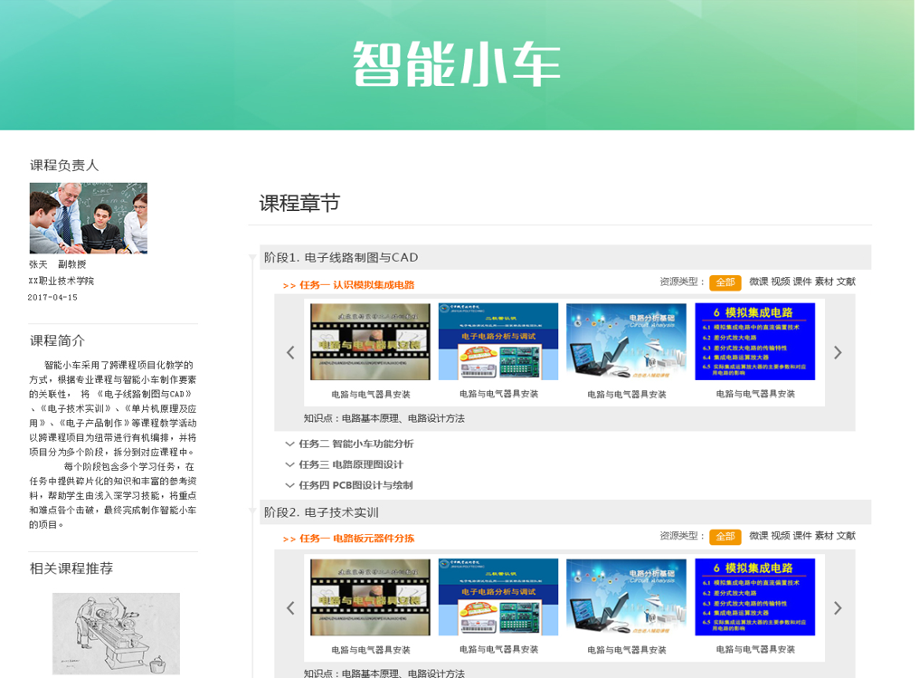
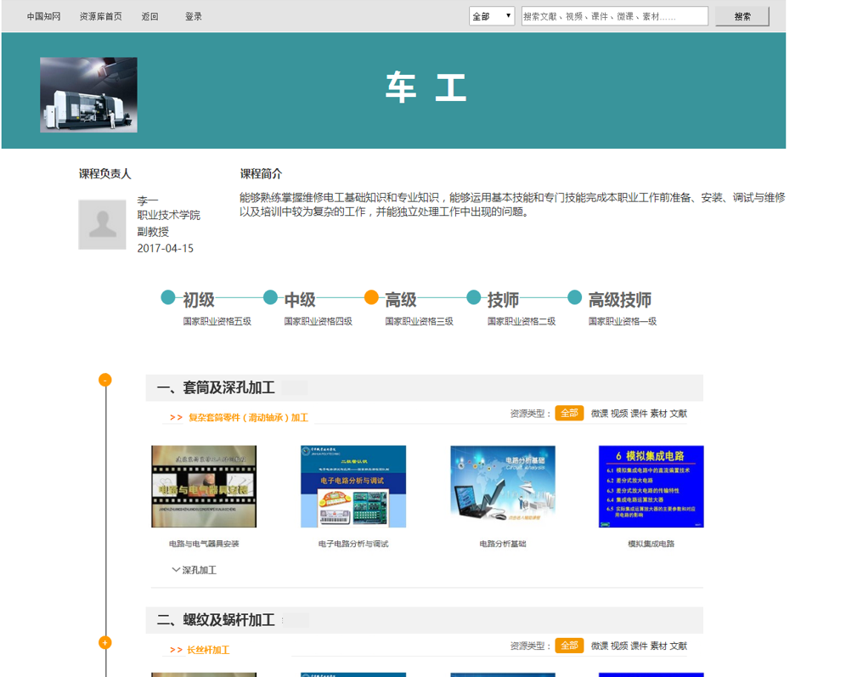
3.2.1 课程层面：嵌入到数字课程建设工作
数字课程中心---提供课程建设平台和工具
职业路径课程(35门)、岗位路径课程(45门)、创新创业课程(40门)、职业素养课程(25门)

Slide 35
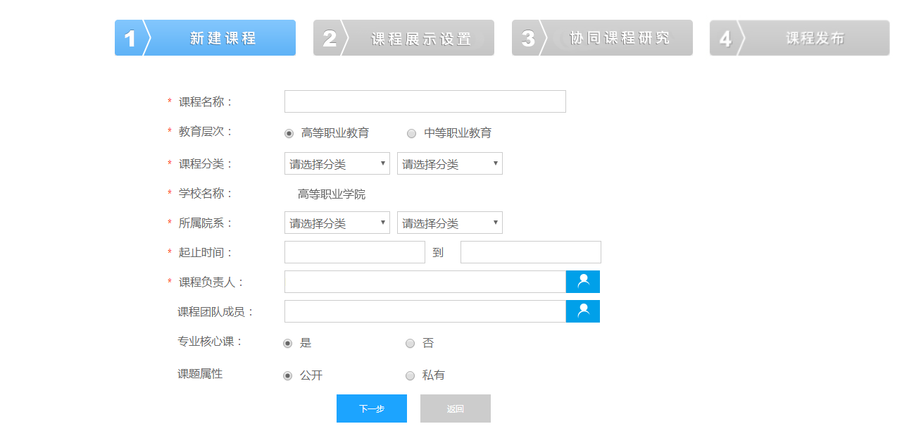
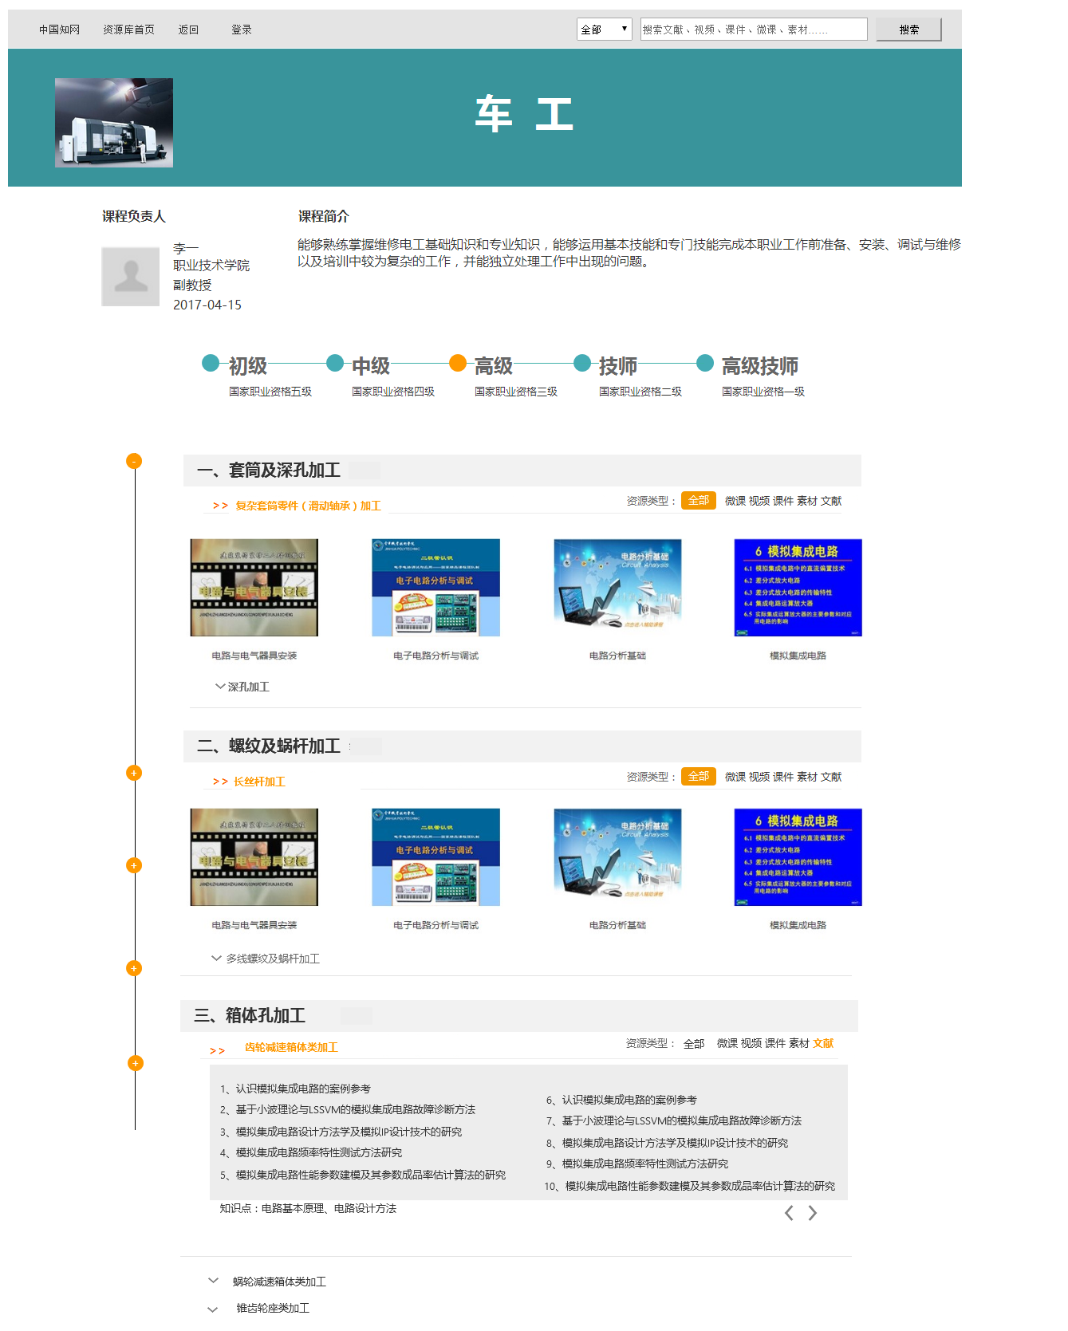
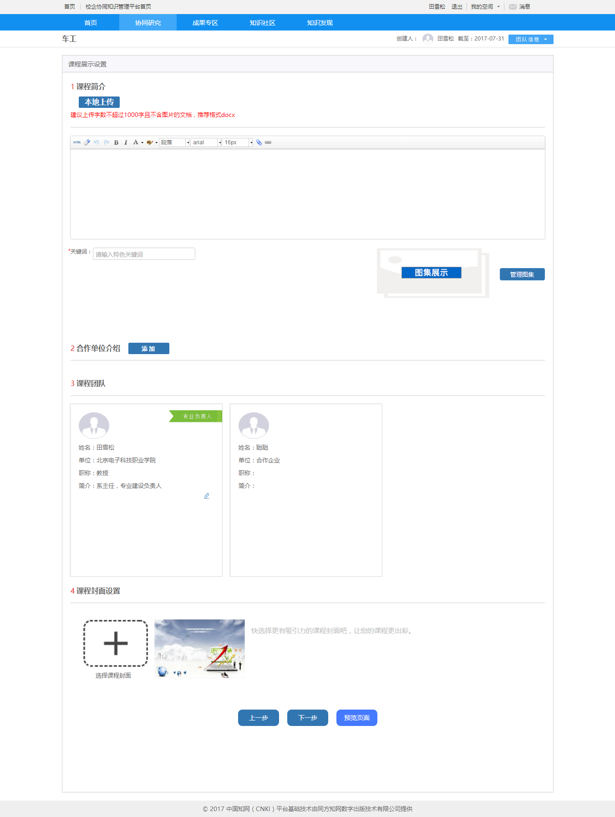
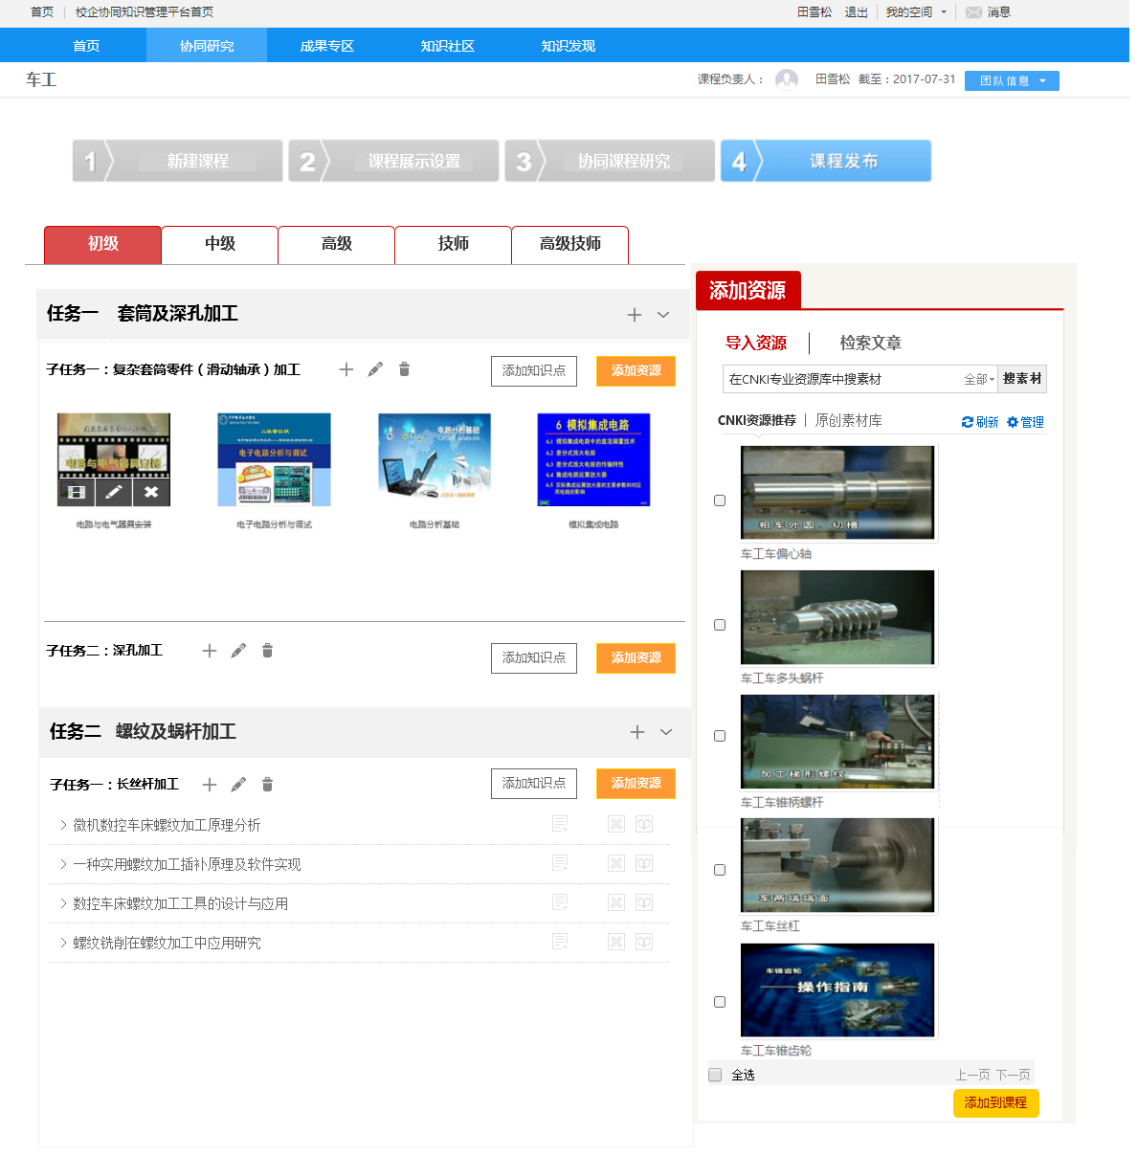
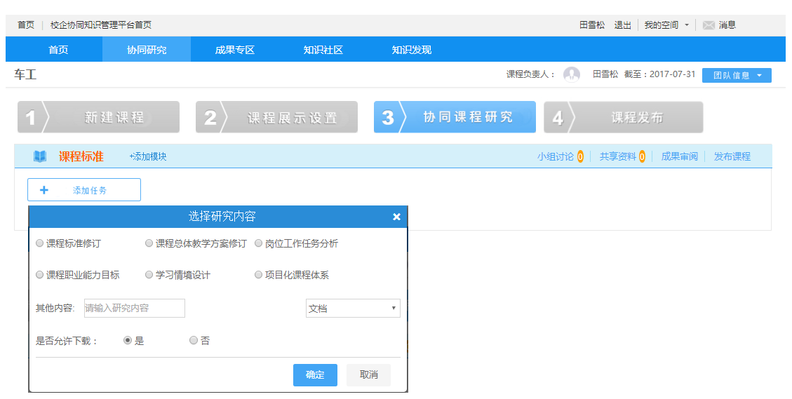
3.2.1 课程层面：嵌入到数字课程建设工作
1、新建课程
2、课程展示设置
3、协同课程研究
4、课程资源选配
5、课程发布

Slide 36
3.2.2 嵌入到教材协同编创工作
CNKI协同创作平台----支持多人在线协同编写教材
文档素材区支持知识库和课题资料的直接检索及添加
编写过程中点击保存按钮
完成编写任务后提交
分配给我的章节
文档内容编辑区，基于XML的编辑器，支持文字、图片、音频、视频

Slide 37
知网助力
图书馆服务深入到院校专业建设
科学研究、课程教学领域

Slide 38
4、 社会服务

Slide 39
案例：包头轻工职院文化传承及社会化服务新模式
图书馆以开放的理念寻找社会化服务切入点，校园文化建设是学校综合办学水平的重要体现。
常规性服务和拓展服务。 拓宽图书馆传承文化服务的渠道。
05
06
07
08
传承文化
集聚社会文化艺术力量，引入社会力量的参与，运用图书馆优越的环境设施开展文化活动，高校文化设施向社会化运营新模式。
创
INNOVATE
屡 创 佳 绩
新
艺术创想
精巧手工
国学讲堂
篆刻艺术
04
03
02
01
翰墨书法
微电影视界
茶艺飘香
葡萄酒品鉴

Slide 40
延迟符
4.1 嵌入文化传承与社区教育—社区教育服务中心
社区教育课堂
党政专题服务
文化素质培养类 2100个微课
创新创业提升类 2900个微课
党转专题活动实践案例
党政论坛学习专题期刊
党政建设政策信息参考
拓展导读服务
社区资讯服务
政治经济类导读课 14门
心理健康类导读课 10门
职业生涯类导读课 19门
法治知识类导读课 11门
社区建设资讯
社区学习资讯

Slide 41
案例 嵌入文化传承与社区教育—社区教育服务中心

Slide 42
CNKI宗旨：助力职业院校图书馆提升服务能力和水平
读者服务
数字资源建设
专业教学服务
社会服务
打造新一代专业化数字图书馆：
嵌入教学和科研全过程
服务社区教育、服务文化建设
提升图书馆服务能力和水平。

Slide 43
2017
遇见最好的知网
恳请专家批评指正

